Slide 1


CSS dos Heróis
O despertar dos heróis
Matheus Brazão

Slide 2
Introdução
CSS: O Despertar dos Heróis
Os seletores CSS são a base para estilizar páginas da web. Eles funcionam como os superpoderes dos heróis da Marvel: poderosos, precisos e essenciais para dominar o universo do desenvolvimento frontend.
Neste guia, você aprenderá os principais seletores CSS de forma rápida, com exemplos simples e práticos.

Slide 3
01
O Despertar dos Seletores
O seletor de elemento permite aplicar estilos diretamente a todos os elementos de um tipo específico. Ele é útil quando se deseja uma estilização uniforme para todas as ocorrências de um determinado elemento dentro da página, garantindo consistência visual sem a necessidade de classes ou IDs individuais.

Slide 4
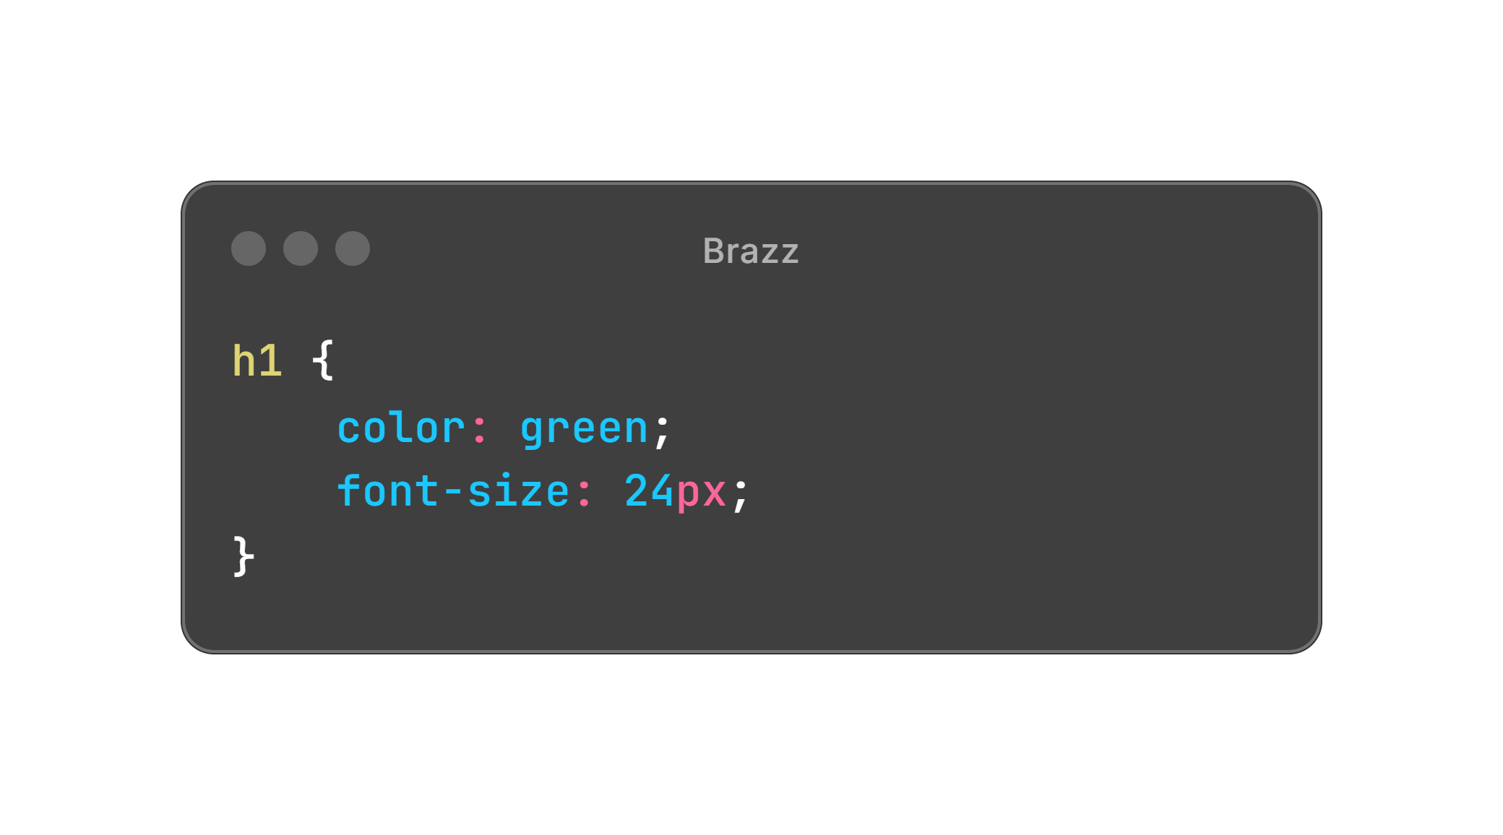
O Despertar dos Seletores
O seletor de elemento permite aplicar estilos diretamente a todos os elementos de um tipo específico. Ele é útil quando se deseja uma estilização uniforme para todas as ocorrências de um determinado elemento dentro da página, garantindo consistência visual sem a necessidade de classes ou IDs individuais.

Slide 5
02
Seletor de Classe
Traje do aranha
O seletor de classe permite estilizar elementos de forma mais flexível e reutilizável. Diferente do seletor de elemento, ele pode ser aplicado a múltiplos elementos de tipos diferentes sem afetar toda a estrutura da página. Seu uso é essencial para manter o código organizado e escalável.

Slide 6
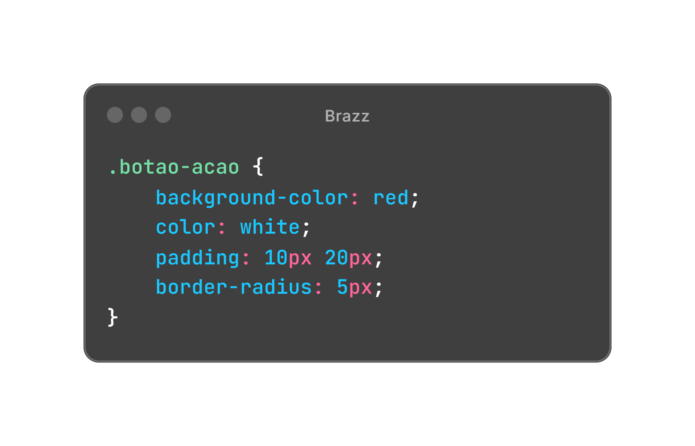
Seletor de Classe - Traje do aranha
O seletor de classe permite estilizar elementos de forma mais flexível e reutilizável. Diferente do seletor de elemento, ele pode ser aplicado a múltiplos elementos de tipos diferentes sem afetar toda a estrutura da página. Seu uso é essencial para manter o código organizado e escalável.

Slide 7
03
Seletor de ID: O Escudo
O seletor de ID aplica estilos exclusivos a um único elemento da página. Ele deve ser utilizado com moderação, pois IDs devem ser únicos dentro de um documento HTML. Esse seletor é ideal para elementos que requerem uma personalização única, sem afetar outros componentes.

Slide 8
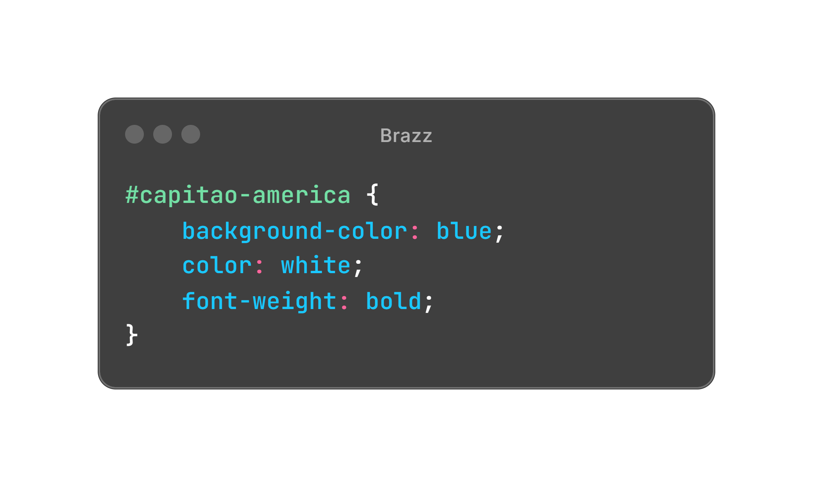
Seletor de ID: O Escudo
O seletor de ID aplica estilos exclusivos a um único elemento da página. Ele deve ser utilizado com moderação, pois IDs devem ser únicos dentro de um documento HTML. Esse seletor é ideal para elementos que requerem uma personalização única, sem afetar outros componentes.

Slide 9
Agradecimentos
Obrigado por embarcar nessa jornada pelo universo do CSS! Se você chegou até aqui, parabéns, pois agora está pronto para estilizar páginas com a precisão do Gavião Arqueiro, a força do Hulk e a inteligência do Homem de Ferro.
Que seu código seja tão fluido quanto o do Doutor Estranho e tão responsivo quanto o Homem-Aranha.
Lembre-se: com grandes seletores, vêm grandes responsabilidades. Até a próxima, herói do frontend!
Conteúdo criado unicamente com IA e diagramado por um humano.

